Slide 1
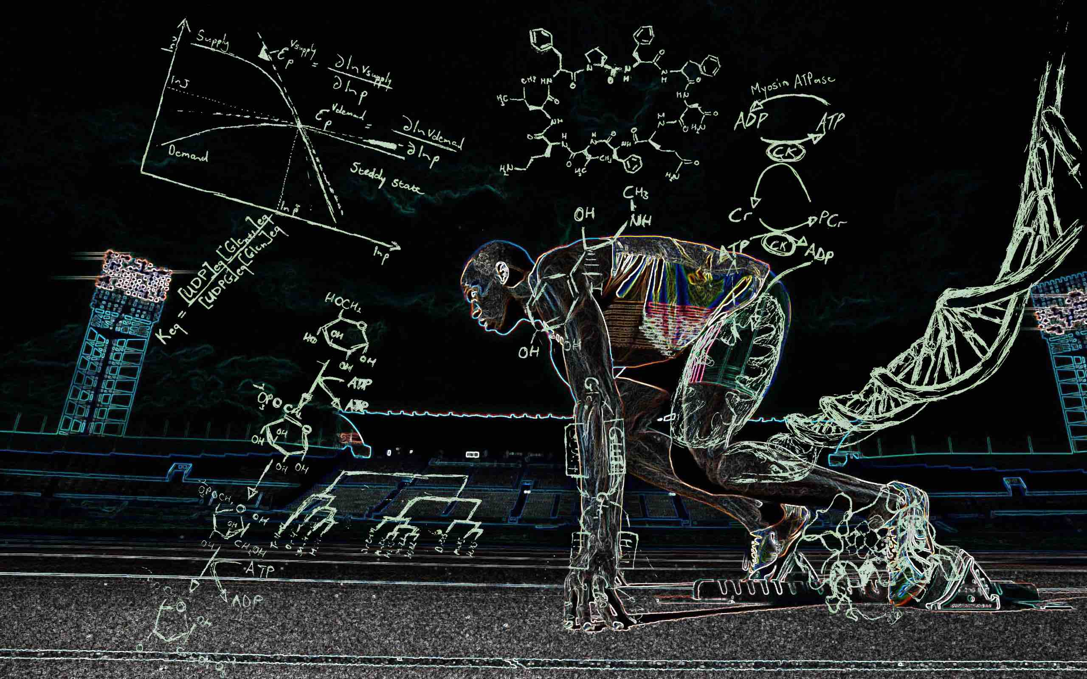
第6章
酶动力学

Slide 2
本章内容
1 酶促反应动力学
2 酶活力
3 酶的分离纯化
4 酶工程简介

Slide 3

1
酶促反应动力学

Slide 4
一、影响酶促反应的因素
酶促反应速率
酶反应速率与非酶促反应一样，一般都是以单位时间内，底物或产物浓度的变化值来表示。
影响酶促反应速率的因素
酶浓度、底物浓度、反应温度、反应介质的pH和离子强度，以及有无抑制剂的存在等。

Slide 5
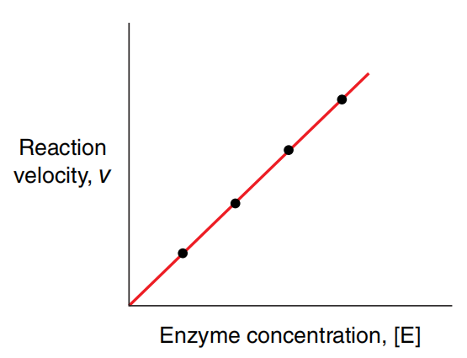
（一）酶浓度
速率
在不缺乏底物的条件下
酶浓度

Slide 6
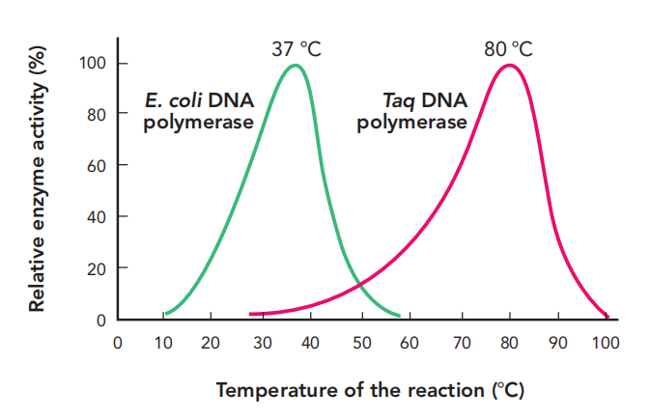
（二）温度
Notes:
水生栖热菌 Thermus Aquaticus （ Taq ）

Slide 7
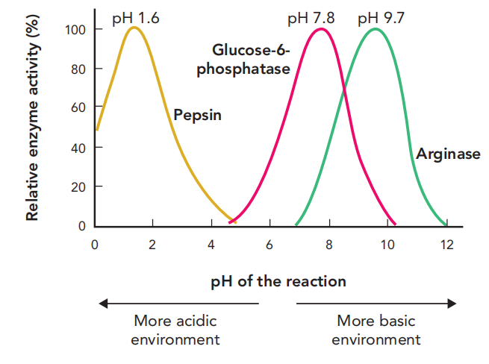
（三）PH
葡萄糖6磷酸酶
精氨酸酶
胃蛋白酶

Slide 8
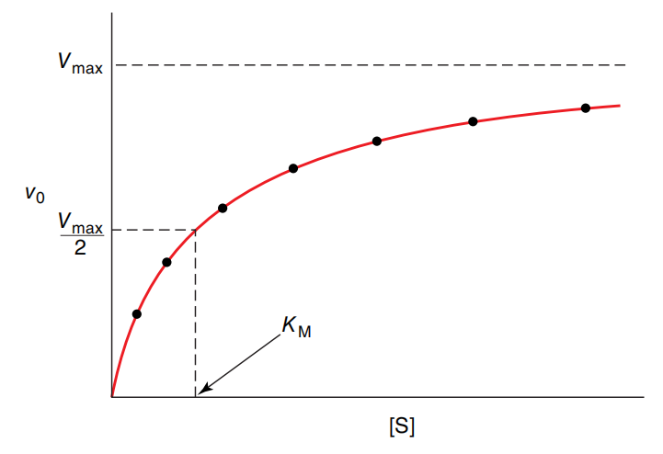
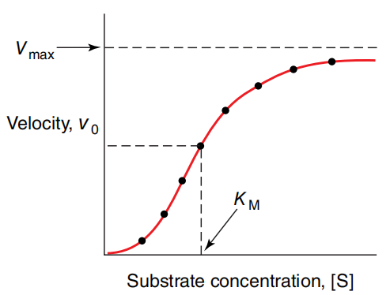
（四）底物浓度
双曲线
S曲线
大多数酶（米氏酶）的动力学曲线
少数酶（别构酶）的动力学曲线

Slide 9
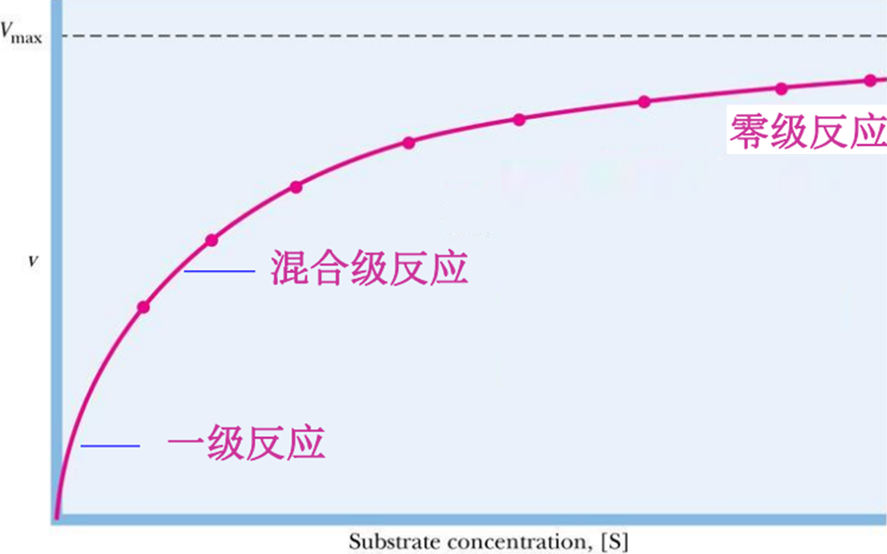
k₁
k₂
K₋₁
K₋₂
（1）在底物浓度较低时，酶只有一部分与底物结合生成 ES。此时若增加底物浓度，则有更多的ES生成，反应速度与[S]成正比。（一级反应）
（2）底物浓度继续增加，反应速度的增加不与[S]成正比。（混合级反应）
（3）当底物浓度很大时，酶全部与底物结合，此时ES的合成与分解达到平衡，酶反应速度达到最大。（零级反应）

Slide 10
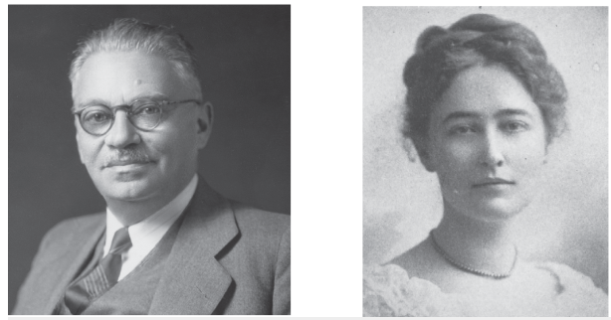
二、米氏动力学
1913年Michaelis和 Menten根据中间产物学说，提出了底物对反应速度影响的数学表达式；
1925年Beiggs和Haldane，提出稳态理论，进行了重要修正和完善。
Leonor Michaelis (1875-1949)
Maud Menten (1879-1960)

Slide 11
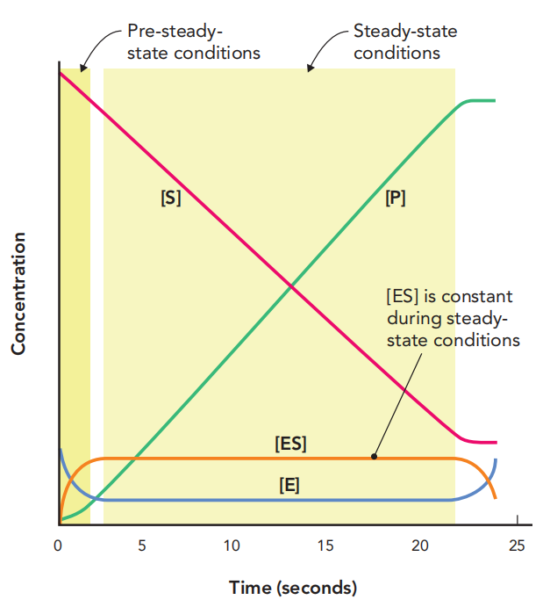

（一）中间产物学说
稳态前 稳态
1903年，V. C. R. Henri提出中间产物学说。
[ES]在稳态下是恒定的
浓度

Slide 12
（二）米氏方程推导
稳态前 稳态
米氏方程推导设定的3个条件：
反应速率为初速率；
酶底物复合物处于稳态，即ES浓度不发生变化；
符合速率定律(质量作用定律)。
[ES]在稳态下是恒定的
浓度

Slide 13
（二）米氏方程推导
初速率假定
k₁
k₂
在反应的开始，[P]产物很少。所以E+P贡献的[ES]量可以忽略不计。
因此，MM方程，涉及到反应初期测量的反应速率。在这种情况下，酶催化的反应可以被修饰成：
K₋₁
K₋₂
k：速率常数，单位反应物浓度（浓度为1）时的反应速率。
k₁
k₂
K₋₁

Slide 14
（二）米氏方程推导
速率定律
k₁
k₂
ES 形成速率：
ES 解离速率：
在稳态时，没有[ES ]的积累，因此 :
K₋₁

Slide 15
（二）米氏方程推导
推导过程
k₁
k₂
K₋₁
我们还需要一个条件，即酶总浓度[E_{t}]是酶-底物复合体[ES]和游离酶[E]的和:
在稳态时，正向速率应该等于反向速率
起始阶段，初速率等于产物形成速率，v = k₂[ES]。所以

Slide 16
（二）米氏方程推导
k₁
k₂
推导过程
K₋₁
当底物浓度达到饱和时，[S]→∞，反应速率为V_{max}，所以MM方程转换成：
米氏方程

Slide 17

（三）解读米氏方程
$$v=\frac{v_{max}\left[S\right]}{K_{m}}$$
①当［S］<< K_{m} 时，则米氏方程式变为 ，由于V_{max}和K_{m}为常数，它表明底物浓度很小的时候，反应速率与底物浓度成正比，其关系与一级反应动力学相符；
②当［S］>> K_{m} 时，则米氏方程式变为 v=v_{max} ，它表明底物浓度远远过量时，反应速率达到最大值，它与底物浓度的关系与零级反应动力学相符；
③ 当［S］= K_{m} 时，由米氏方程式得 v=v_{max} /2。这意味着当底物浓度等于K_{m}时，反应速率为最大反应速率的一半。即K_{m}是反应速率为最大值的一半时的底物浓度。

Slide 18
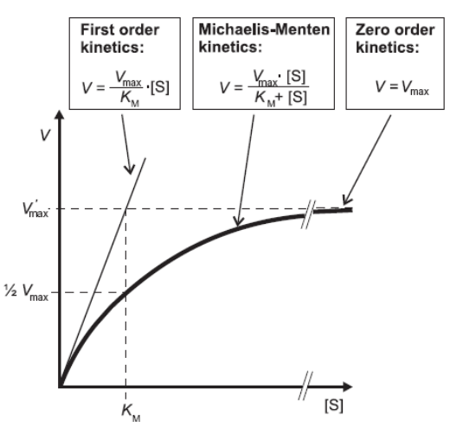
米氏方程的双重性
在低浓度底物情况下，反应相对于底物是一级反应，反应速度与底物成直线关系。
当底物浓度处于中间范围时，相对于底物的反应是混合级反应。当底物浓度增加时，反应由一级反应向零级反应过渡。
在高浓度底物下，酶被底物饱和，反应相对于底物是零级反应。反应速度与底物浓度无关。酶被底物饱和时的速度称之最大反应速度V_{max}。

Slide 19
1.解读K_{m}：K_{m}是酶反应初速率为V_{max}一半时底物的浓度。
K_{m} 是酶的特征性常数，ES解离速率和形成速率之比。
可以近似表示酶与底物的亲和力。K_{m} 越小，该酶与底物的亲和力越高。
K_{m}可以帮助判断体内一个可逆反应进行的方向。如果酶对底物的K_{m}值小于对产物的K_{m}值，则反应有利于正反应。否则，有利于逆反应。
k₁
k₂
K₋₁
k：速率常数，单位反应物浓度（浓度为1）时的反应速率。

Slide 20
解读V_{max}
在特定酶浓度下，V_{max} 也是特征性常数；
V_{max}是理论上反应的最大速率，现实难以实现；
随着底物的增加，速度逐渐逼近V_{max。}

Slide 21
3.解读k_{cat}
k_{cat}称为酶的催化常数或转换数或周转数，当酶被底物饱和时，每秒钟每个酶分子或每个活性部位（对多亚基酶而言）将底物转换为产物的分子数；
k_{cat}的单位是s⁻¹（转换一个底物所需要的时间）；
如果一个酶遵守米氏方程，则k_{cat}＝k₂＝V_{max}/E_{t}。
k₁
k₂
K₋₁
Notes:
如何衡量比较不同酶的催化效率？

Slide 22
解读k_{cat}/K_{m}
k_{cat}/K_{m，}通常被用来衡量酶的催化效率，还可以反映一个酶的完美程度。大的k_{cat}和（或）小的K_{m}将给出大的k_{cat}/K_{m}值。

Slide 23
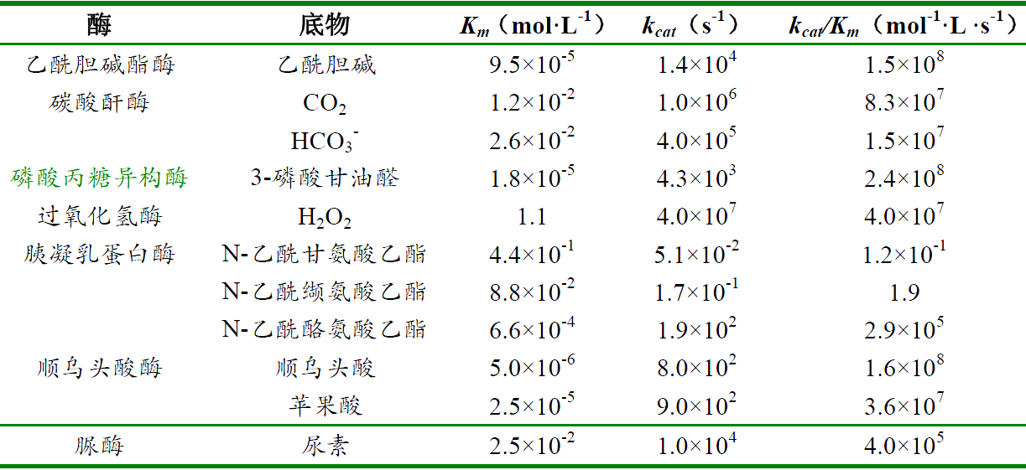

Slide 24
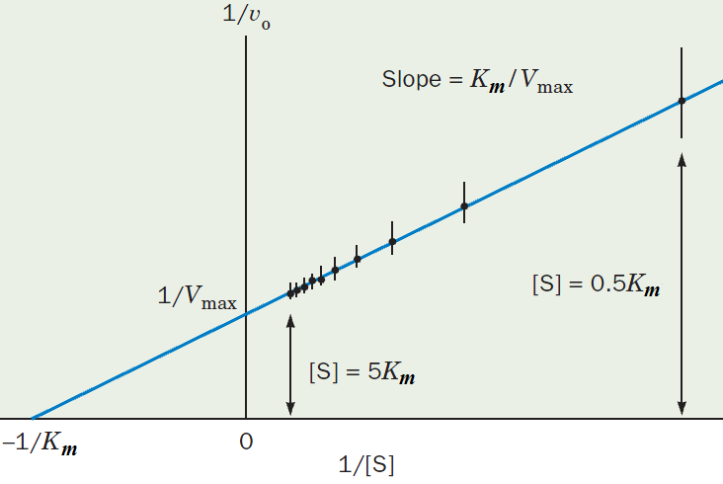
（四）米氏方程转换-双倒数转换
实际上，很难通过v-[S]曲线直接得到K_{m}。对米氏方程进行变形，等式左右各取倒数后，可以得到直线方程：令x=1/[S]，y=1/v，得到y=ax+b直线方程。
Notes:
直接使用米氏方程中的v对[S]作图得到的是一条曲线，从图中虽然也能得到K_{m} 值和V_{max}值，然而，由于实验误差的客观存在，只要出现任何可见的误差使数据点偏离真实的位置，那么就很难画出一个很完美的曲线，但在同样的条件下，画直线更容易。因此，将米氏方程进行线性化处理就显得十分必要。

Slide 25
三、酶抑制剂作用的动力学
酶抑制剂的类型
可逆性抑制剂。以次级键与酶可逆结合，使用透析或超滤就可去除它们，让酶恢复活性（竞争性，非竞争性，反竞争性）
不可逆性抑制剂。也被称为酶灭活剂，以强的化学键（通常是共价键）与酶不可逆结合，可导致酶有效浓度的降低，因此一旦失活就不可逆转。如果想恢复酶的活性，唯一的手段只能是补充新酶。

Slide 26
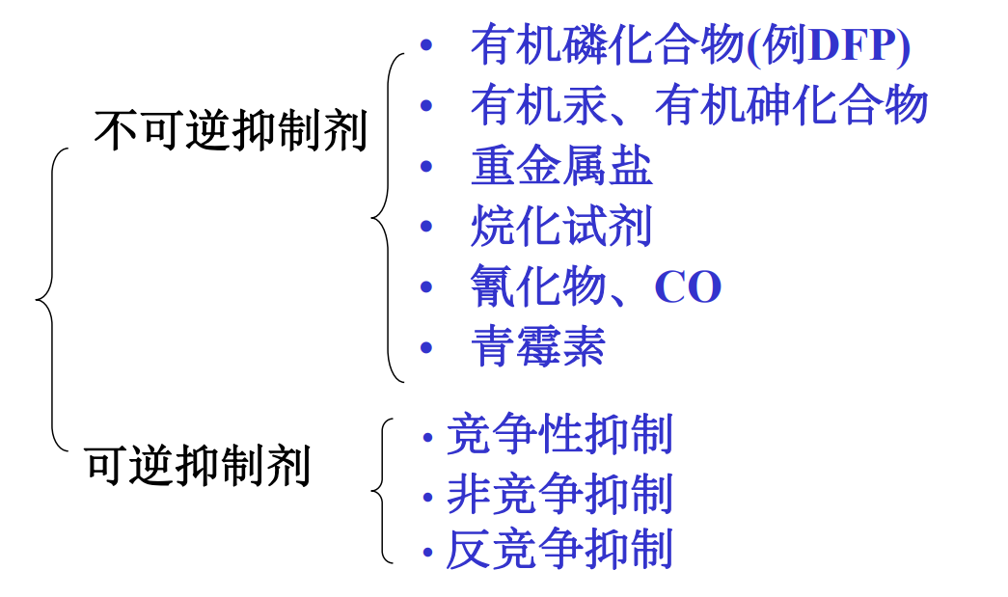

Slide 27
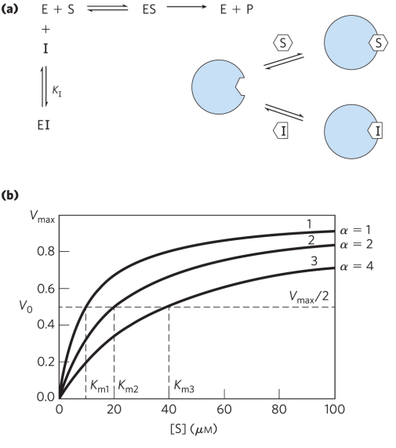
（一）竞争性抑制Competitive inhibition
抑制剂与酶的活性位点结合，K_{I} 是抑制剂与酶结合的平衡解离常数。

Slide 28
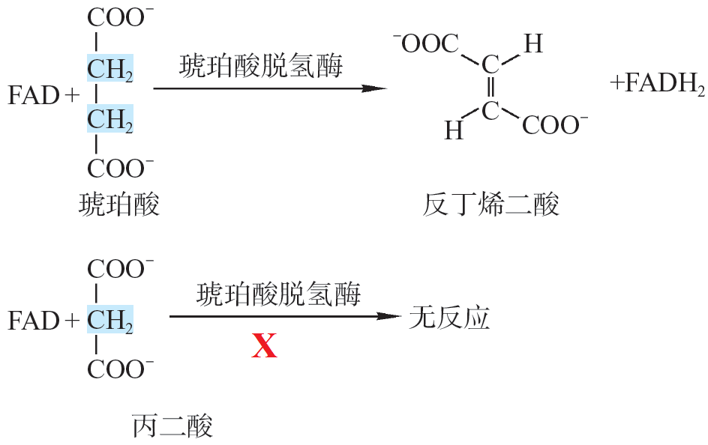
琥珀酸脱氢酶的竞争性抑制

Slide 29
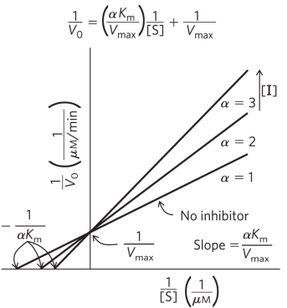


竞争性抑制剂影响K_{m}↑，但不影响 V_{max}。
Notes:
αKm：表观米氏常数

Slide 30
（二）非竞争性抑制noncompetitive inhibition
k₁
k₂
k₋₁
K_{I}
K_{I’}
抑制剂既能与ES结合，又能与游离的酶结合。一旦它们与E结合，将导致酶活性受到抑制。

Slide 31
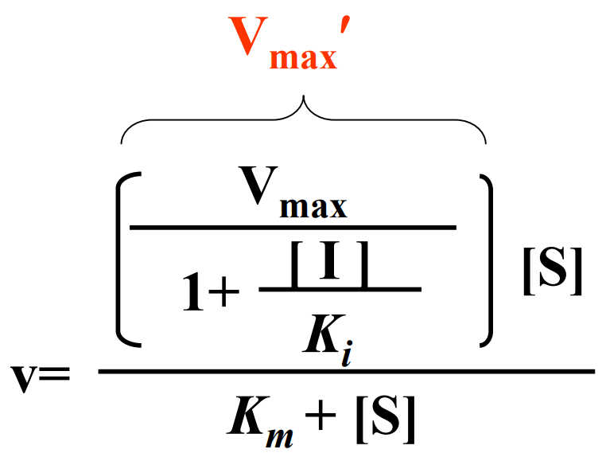
v
+抑制剂
v_{max}
斜率= K_{m}(1+[I]/K_{I})/v_{max}
1/v
V_{max}/(1+[I]/K_{I})
斜率=K_{m}/v_{max}
(1+[I]/K_{I})/V_{max}
[S]
K_{m}
1/v_{max}
-1/K_{m}
1/[S]
非竞争性抑制剂作用：
K_{m}不变，V_{max}下降。

Slide 32
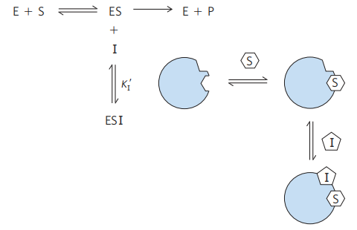
（三）反竞争性抑制uncompetitive inhibition
反竞争性抑制剂结合在与底物活性位点不同的位点上，与竞争性抑制剂不同，它只与ES复合物结合。

Slide 33
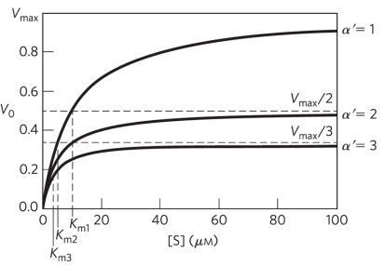
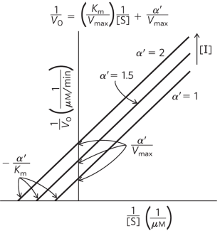
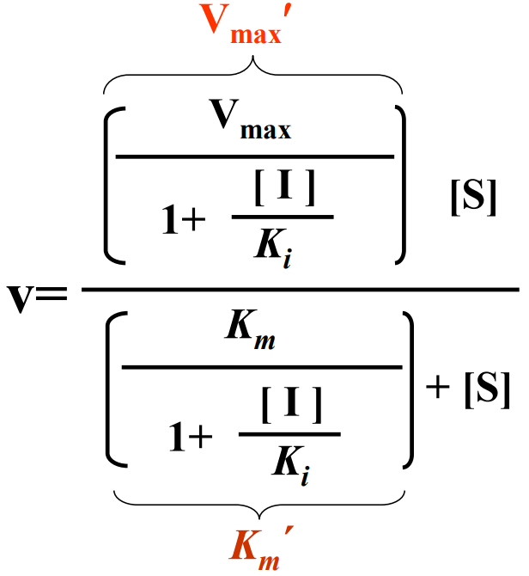

反竞争性抑制剂降低了测量的V_{max；}表观K_{m}也降低了。

Slide 34
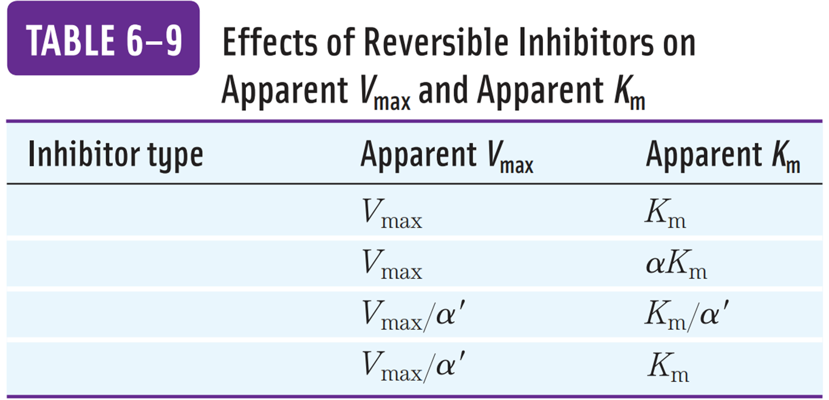
可逆抑制剂小结
无抑制
竞争性抑制剂
反竞争性抑制剂
非竞争性抑制剂

Slide 35
（四）不可逆抑制剂
在不可逆抑制作用中，抑制剂通过形成共价键或非常稳定的非共价相互作用永久地结合到活性位点上。
基团特异性抑制剂;
底物类似物抑制剂;
过渡态类似物抑制剂;
自杀型抑制剂。

Slide 36
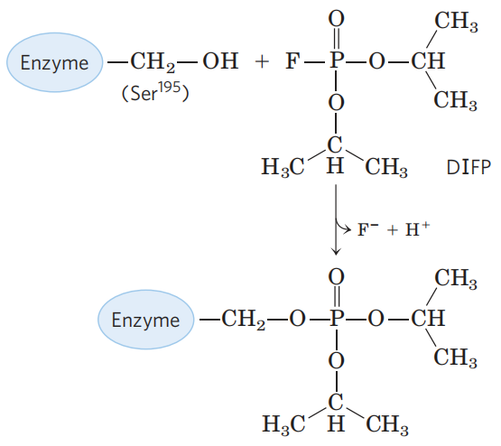
（四）不可逆抑制剂
基团特异性抑制剂
这类抑制剂在结构上与底物无相似之处，但能共价修饰酶活性中心上的必需侧链基团而导致酶活性不可逆的失活。
糜蛋白酶-Ser₁₉₅ 与二异丙基氟磷酸盐 (DIFP) 的反应不可逆地抑制该酶。

Slide 37
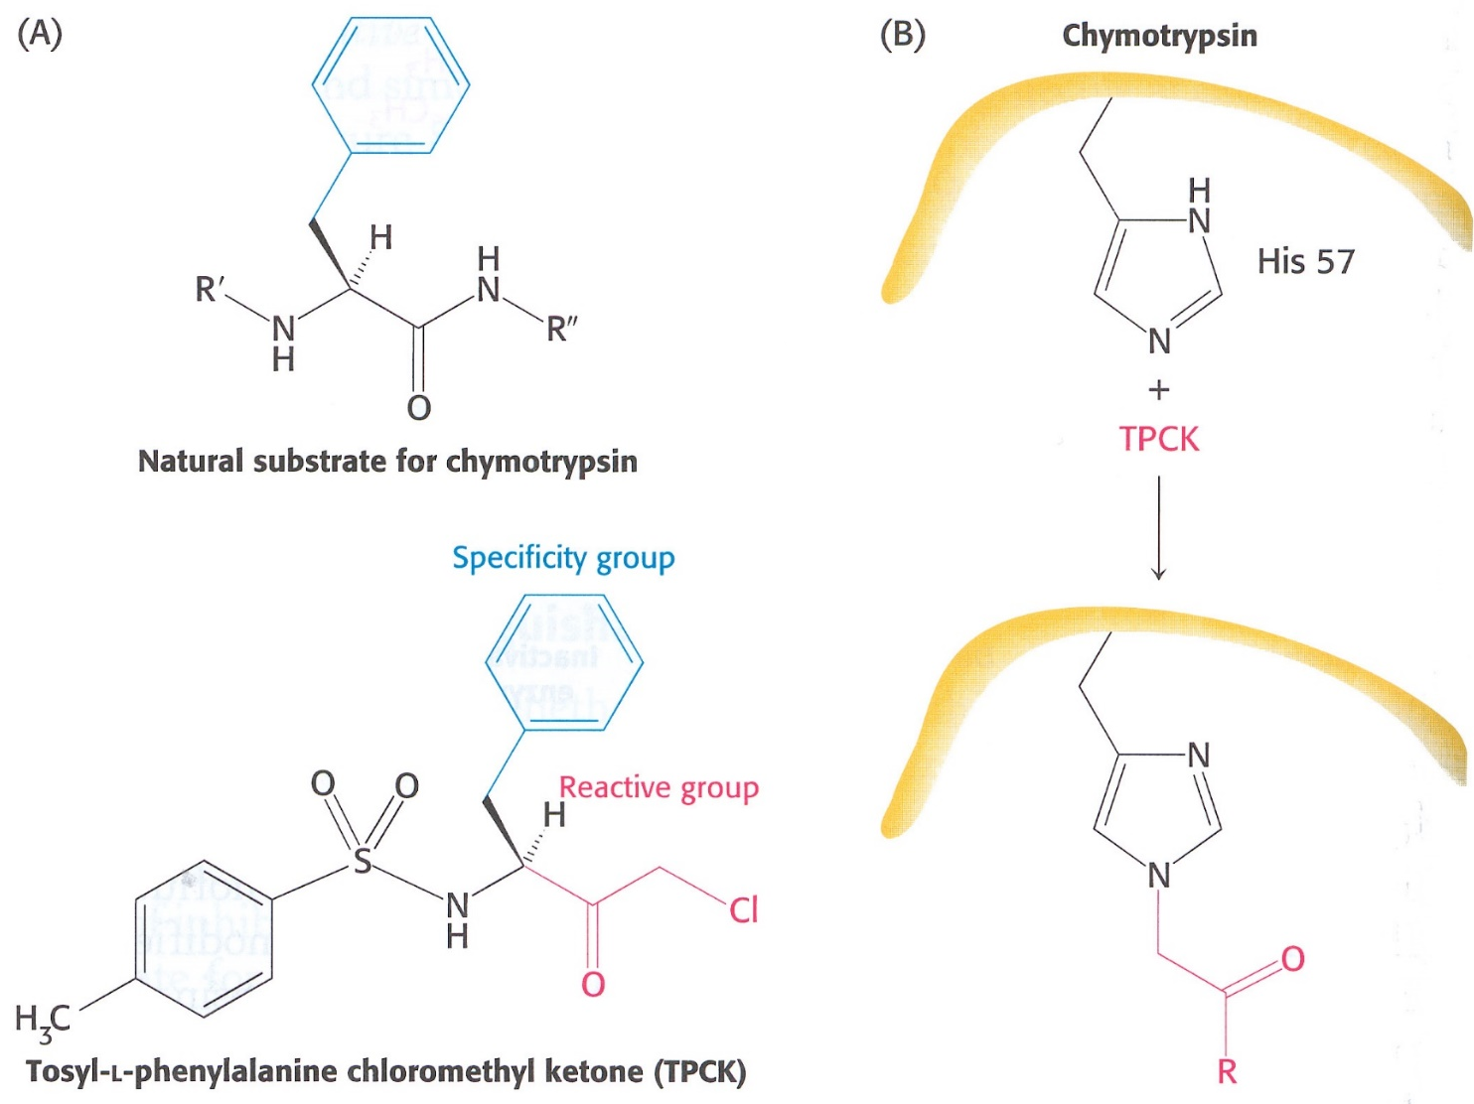
（四）不可逆抑制剂
底物类似物抑制剂
这类抑制剂在结构上相似于底物，因此在活性中心与酶结合，然后不可逆地修饰酶活性中心上的必需基团，导致酶活性的丧失。
如：TPCK对糜蛋白酶活性中心His的修饰
底物
底物类似物

Slide 38
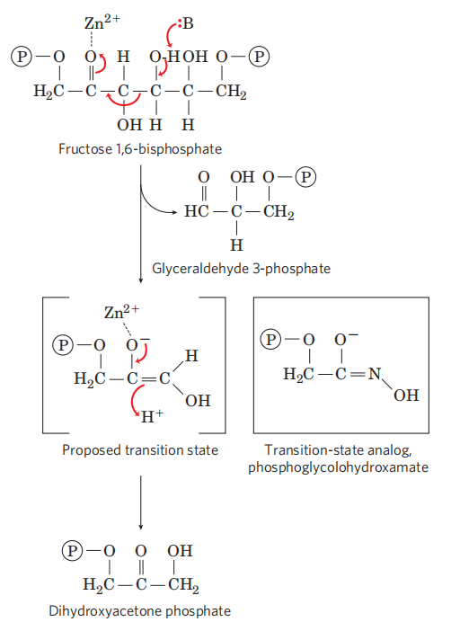
（四）不可逆抑制剂
过渡态类似物抑制剂
这类抑制剂与酶促反应的过渡态极为相似，它们在化学结构和分子形状上与酶的活性中心十分般配，能够以极高的亲和力与活性中心结合，从而导致底物无法进入而使得酶活性受到不可逆性抑制。

Slide 39
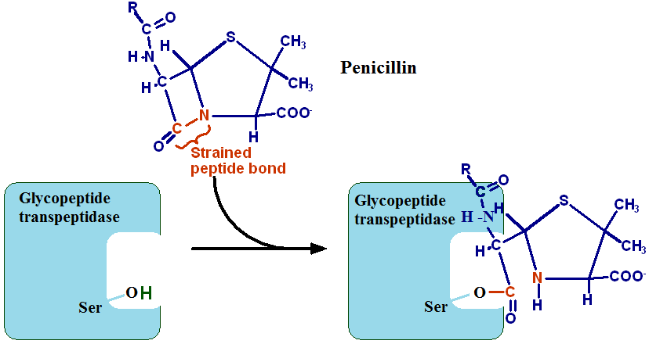
（四）不可逆抑制剂
自杀型抑制剂（农夫与蛇的故事）
这类抑制剂受酶本身的激活，在与酶结合以后，受到酶的催化发生几步反应，但并不形成产物，而是变成高度反应性的化合物后，转而修饰酶的必需基团导致酶活性的丧失。
比如，青霉素抑制转肽酶

Slide 40
2
酶活性的调节控制

Slide 41
一、酶活性的调节
调节酶催化活性，响应某些信号增加或降低，使细胞能够满足不断变化的能量和生物分子需求。
别构调节
共价修饰调节
水解激活

Slide 42
（一）别构调节
一些酶（多亚基）除了活性中心以外，还含有别构中心，能够结合一些特殊的配体（有时为底物）。结合配体以后，酶构象发生改变，从而影响到活性中心与底物的亲和力，并最终导致酶活性发生变化。
能够进行别构调节的酶称为别构酶，配体分子称为别构效应物。起抑制作用的称为别构抑制剂，起激活作用的称为别构激活剂。
由底物作为别构效应物称为同促效应，否则，就称为异促效应。许多别构酶具有多个别构中心，能够与不同的别构效应物结合。

Slide 43
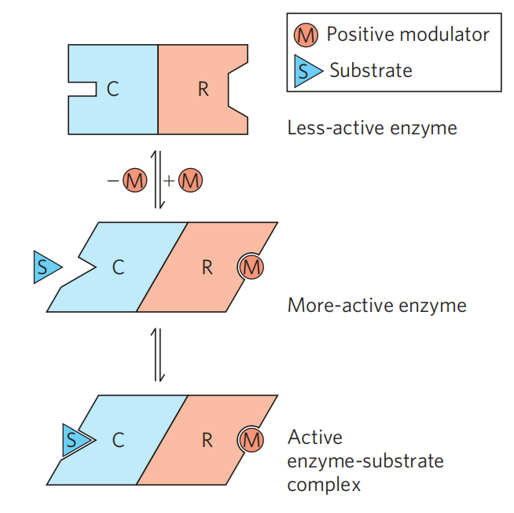
催化亚基
调节亚基
别构激活剂
底物
低活性酶
高活性酶
活性酶-底物复合体
异促效应

Slide 44
别构酶的性质
速率/底物浓度曲线为S型
具有别构效应物
对竞争性抑制的作用表现双相反应
温和变性可导致别构效应的丧失
通常是寡聚酶
与非别构酶相比，别构酶占少数

Slide 45
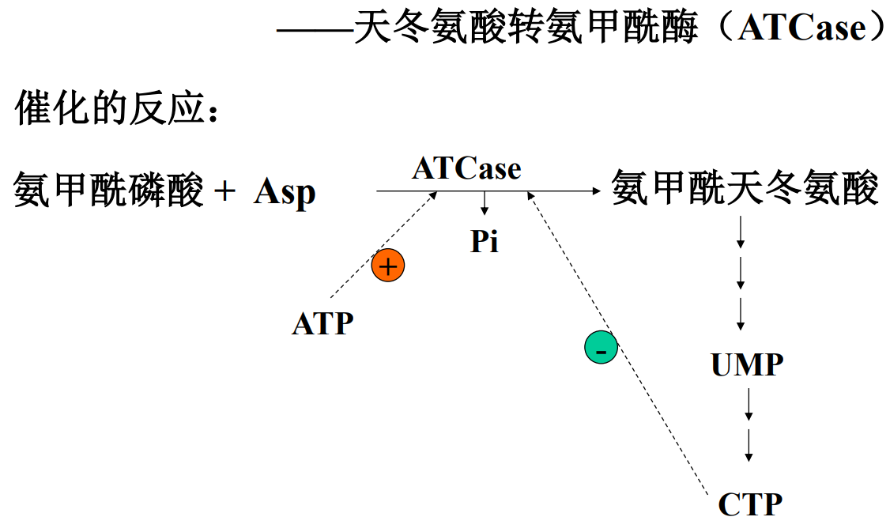
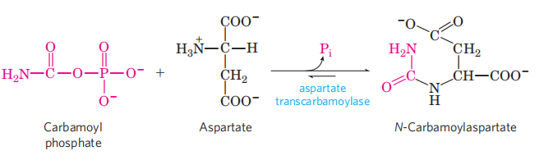
别构调节实例

Slide 46
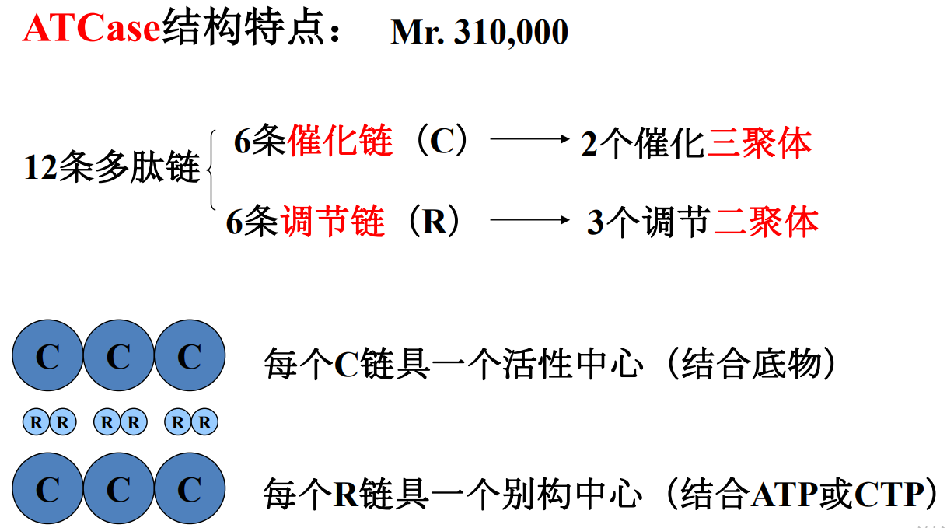

Slide 47
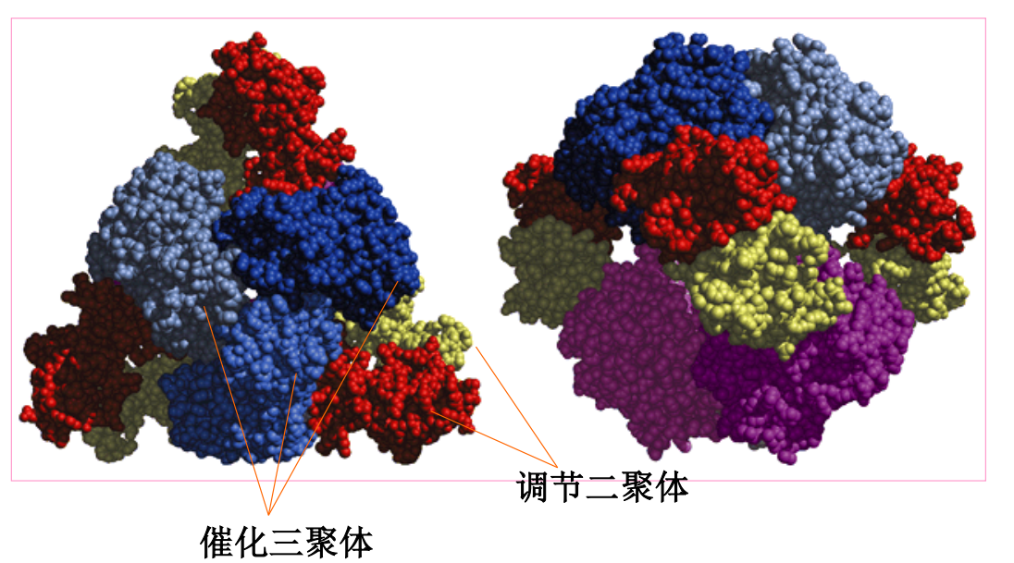

Slide 48
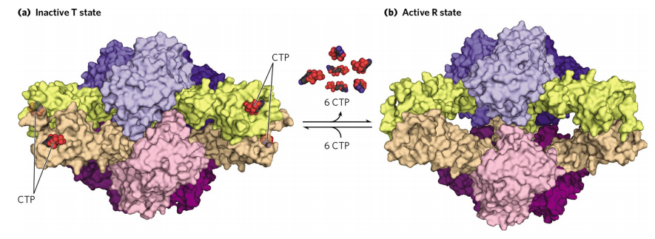
别构调节实例
非活化态
活化态
天冬氨酸氨甲酰转移酶：
ATP和CTP分别作为正调控因子和负调控因子（异促效应）。
底物也是别构效应物（同促效应），底物氨甲酰磷酸和天冬氨酸结合酶催化亚基的活性位点，增加了其他活性位点对底物的亲和力。

Slide 49
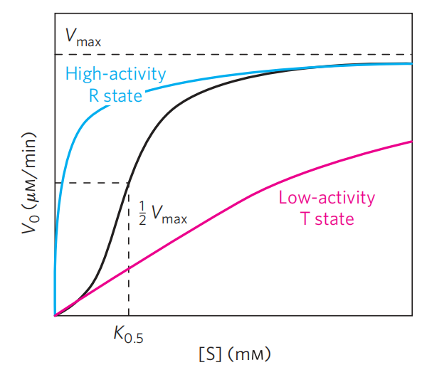
别构酶的动力学
同促酶的S型曲线，其中底物也作为正（刺激）激活剂。与血红蛋白氧饱和度曲线的相似性。
S型曲线是一种杂交曲线，其中酶在低底物浓度下主要存在于相对不活跃的T状态，在高底物浓度下主要处于更活跃的R状态。
ATCase表现出类似的动力学模式：底物天冬氨酸和氨基甲酰磷酸，与酶的结合逐渐导致了从相对不活跃的T态向更活跃的R态的转变。

Slide 50

S型曲线和Hill方程
既然米氏方程给出的是双曲线（v对[S]作图），所以它不适合具有底物协同性的呈S型曲线的别构酶，但Hill方程却能够很好地说明别构酶的动力学，Hill方程是：
Hill方程与米氏方程十分相似，它们的主要差别首先是Hill方程中的底物浓度[S]被提高到h数量级，h被称为Hill系数；其次，方程底部的常数不是K_{m}，而是K_{0.5}，该常数也被提高了h数量级。K_{0.5}与K_{m}相似，因为它也是指速率为最大速率一半时候的底物浓度。
Hill系数能够反映底物协同性的程度：
如果h=1，这时的Hill方程实际上与米氏方程一模一样，这意味着酶不是别构酶，无底物协同性，速率对底物作图应该为双曲线，K_{0.5}=K_{m}；
如果h >1，则速率对底物浓度作图呈S型曲线，酶具有正底物协同性；
如果h <1，则意味着酶具负底物协同性。

Slide 51
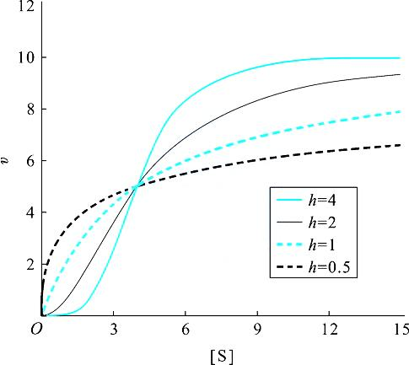
Hill系数不同的酶反应速率与底物浓度的关系曲线

Slide 52
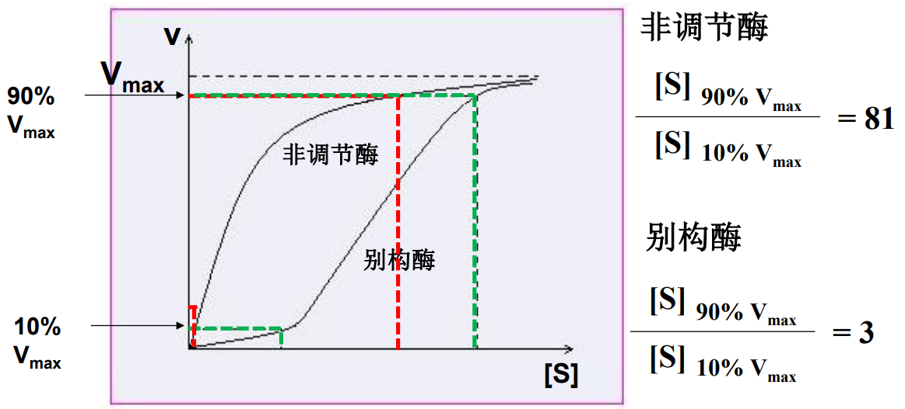
协同性的好处
S 型曲线表明当底物浓度发生微小变化时，酶反应速度可以 快速增加，反应出别构酶可以灵敏地调节酶反应速度。

Slide 53
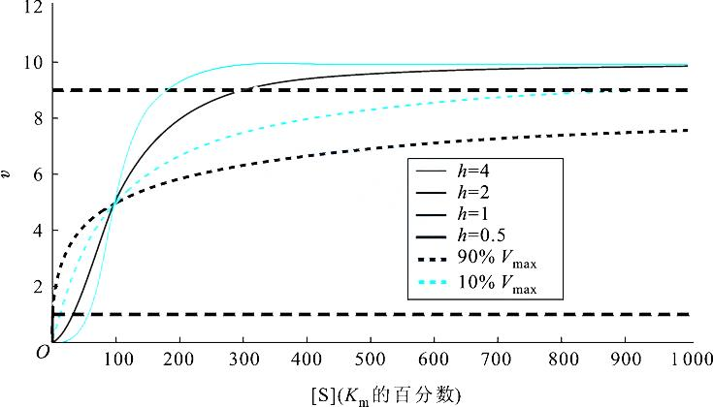
Hill常数不同的酶的酶活性对底物浓度变化的敏感性
对于米氏酶而言，其反应速率从V_{max}的 10% 增加到 90%时，需要较大的底物浓度增加。正协同效应意味着酶对环境中底物浓度的变化更为敏感。这样的结果可以使得机体内某些重要的调节酶能够根据环境的变化对代谢进行更加灵敏的调节。
呈现负协同效应的别构酶（h=0.5）要将其反应速率从V_{max}的 10% 增加到 90%，需要将底物浓度提高6561倍。如此大幅度的提高就意味着该酶对底物浓度的变化极度不敏感。

Slide 54
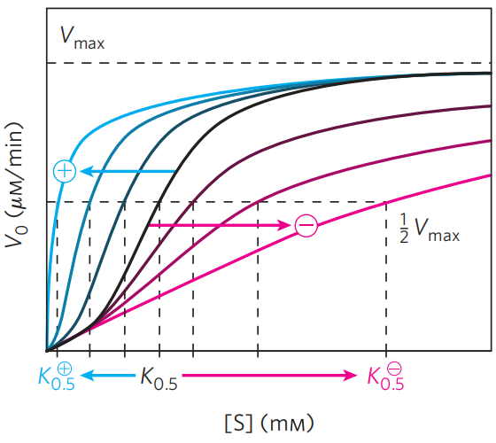
几种不同浓度的激活剂(+)或抑制剂（–）对变构酶的影响，其中K_{0.5}被改变，而V_{max}没有变化。
激活剂可能使曲线变得更接近双曲线，k0.5降低，但V_{max}没有变化，从而导致在固定的底物浓度下反应速度增加。
抑制剂可能产生更s型的底物饱和曲线，K_{0.5}增加。（提高別构酶的正协同效应）

Slide 55
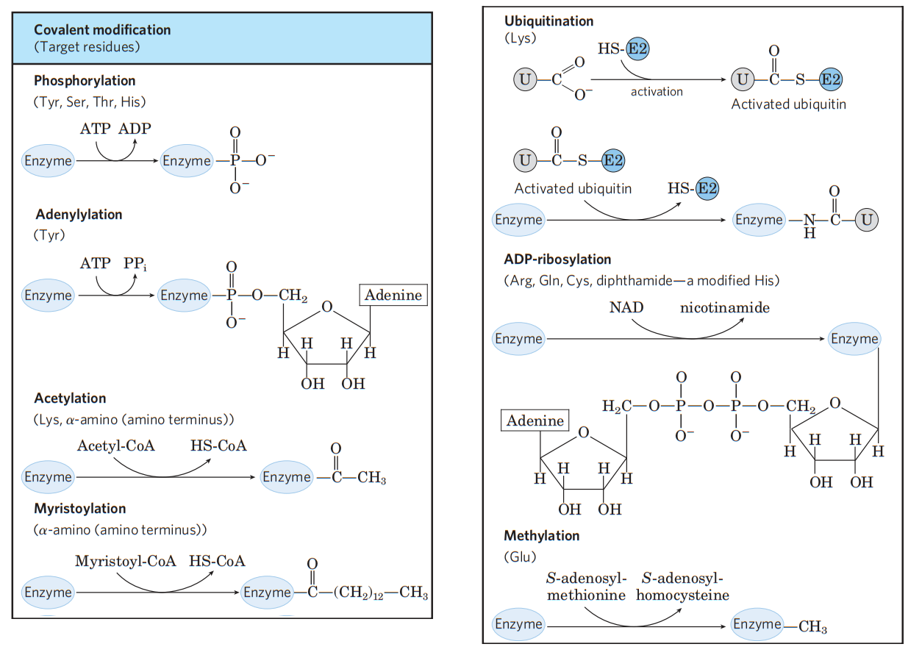
泛素化
磷酸化
（二）共价修饰调节
腺苷酰化
ADP核糖基化
乙酰化
十四烷酰化
甲基化

Slide 56
磷酸化调节
磷酸化（去磷酸化）是最常见的酶活性调节类型。
磷酸化：是由蛋白质激酶（ protein kinases）催化的，在人类基因组中发现了500多个编码这些关键酶的基因。通常是将ATP的γ-磷酸基(PO₃²⁻)，转移到目标蛋白（酶）上的特定丝氨酸、苏氨酸或酪氨酸残基(偶尔His)。
去除磷酸化：是由磷蛋白磷酸酶（phosphoprotein phosphatases）催化的。
酶添加（或去除）一个大的带负电荷的基团，改变酶活性中心催化活性。酶的磷酸化/去磷酸化的共价修饰过程，是酶活性的功能开关。

Slide 57
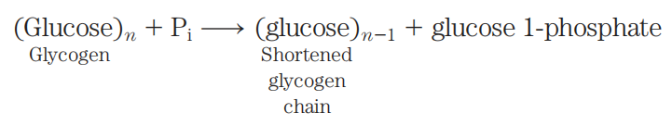
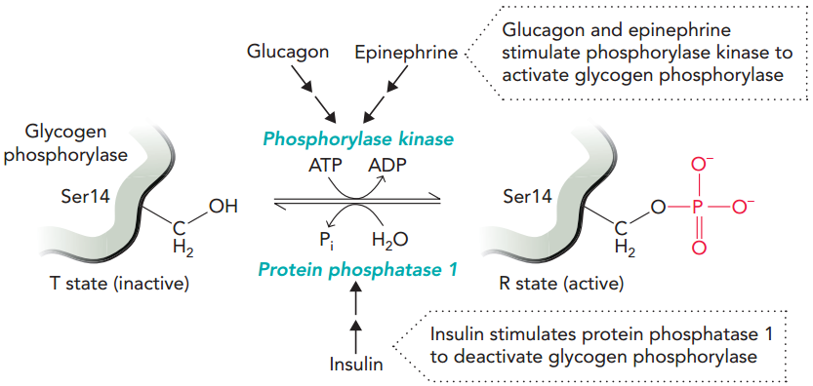
磷酸化调节
糖原磷酸化酶（降解糖原）
胰高血糖素，肾上腺素
激酶
磷酸酶
活化
失活
胰岛素

Slide 58
（三）水解激活
大多数蛋白酶以无活性的酶原形式被合成，需要通过水解（由其他蛋白酶催化或自我催化）去除一些氨基酸序列以后才会有活性，这种调节酶活性的方式被称为水解激活。
与共价修饰一样，水解激活是也一种全或无的调节方式，酶原状态没有活性，但与共价修饰不同的是，它是不可逆的，即一旦被激活就不可能回到原来的非活性的酶原状态。
实例：消化道内各种蛋白酶的激活；血浆内凝血因子的激活。

Slide 59
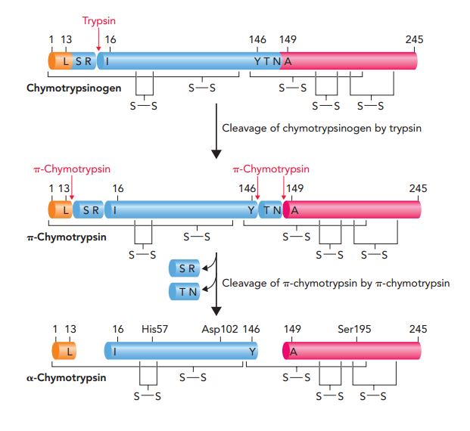
（三）水解激活
糜蛋白酶
糜蛋白酶原
胰蛋白酶
π-糜蛋白酶
π-糜蛋白酶
α-糜蛋白酶
Notes:
Chymotrypsin(糜蛋白酶) is generated by proteolytic processing of chymotrypsinogen(糜蛋白酶原) into three polypeptide chains as shown by the colored bars. Trypsin（胰蛋白酶） cleaves chymotrypsinogen (inactive zymogen) to create π-chymotrypsin, which cleaves other π-chymotrypsin molecules to generate the fully active α-chymotrypsin enzyme.

Slide 60
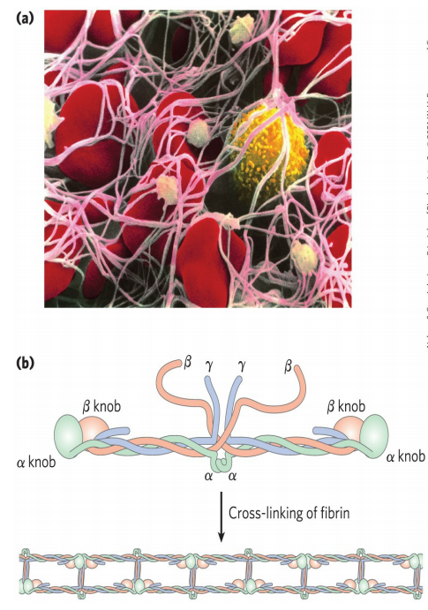
（三）水解激活
凝血：
血凝块由聚集的血小板与交联的纤维蛋白链连接在一起组成。红细胞也被困在基质中。
可溶性血浆蛋白纤维蛋白原由α、β和γ亚基（α2β2γ2）这两个复合物组成。从α和β亚基中去除氨基末端肽，导致高阶复合物的形成，并最终导致共价交联，从而导致纤维蛋白纤维的形成。

Slide 61
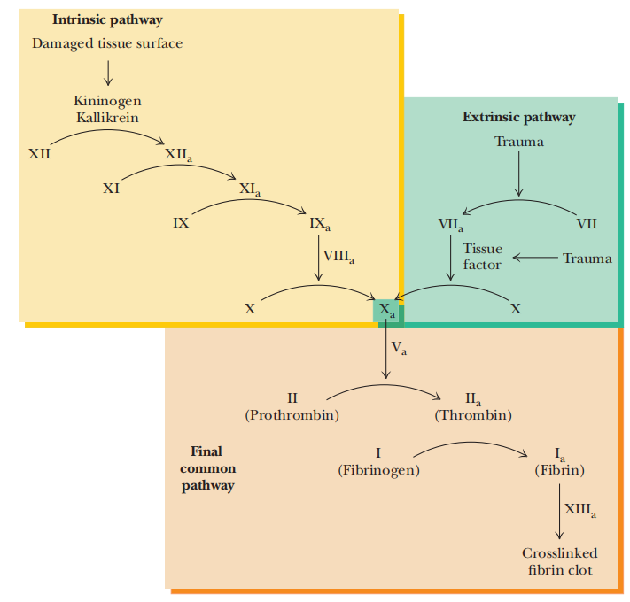
内在途径
损伤表面
外在途径
创伤
激肽原
激肽释放酶
凝血的联激活：
内在和外在途径聚集在因子X上，最终的共同途径涉及凝血酶的激活及其将纤维蛋白原转化为纤维蛋白，纤维蛋白聚集成有序的丝状阵列，交联形成凝块。
组织因子 创伤
凝血酶原 凝血酶
血纤蛋白原 血纤蛋白
最终的共同途径
交联血纤蛋白凝块

Slide 62
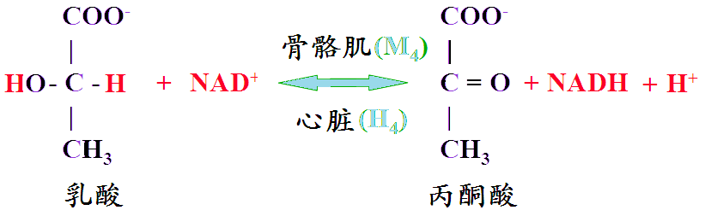
二、同工酶
定义：是指催化相同的反应，但性质不同（V_{max}和/或K_{m}不同）的酶。它们可能以不同的量，出现在一种动物不同的组织或器官，也可能出现在任何真核生物细胞不同的细胞器。
实例：高等动物的乳酸脱氢酶（LDH）有五种形式—M4、M3H、M2H2、MH3和H4。M4由四个M亚基组成，主要存在于骨骼肌，H4由四个H亚基组成，主要存在于心脏。

Slide 63
3
酶活力

Slide 64
一、酶的活力
酶活力（enzyme activity）也称为酶活性，是指酶的催化能力。
酶活力单位的定义：1个U，是指在最适条件下，每分钟催化1微摩尔底物转化的酶量，或者1个katal（kat）被定义为每秒钟催化1分子底物转化的酶量（1 kat = 6×107U，1U=16.67×10-9kat）。
比活性或比活力（specific activity）来表示，它是指单位重量（通常是每毫克）酶所含有的活力单位数 。

Slide 65
二、酶活力测定
测活基本原理：
测定一种酶的活力实际上就是测定它所催化的化学反应的最佳反应速率。而测定反应速率的方法原则上有两种，一种是检测单位时间内底物的减少量，另一种是测定单位时间内产物的增加量。
测活基本条件：
反应条件为最适条件，包括最适pH、最适温度和最适离子强度等
反应速率为初速率
底物浓度过量。
具体测定方法：
直接测定法（direct assay）
间接测定法（indirect assay）
偶联测定法（coupled assay）

Slide 66
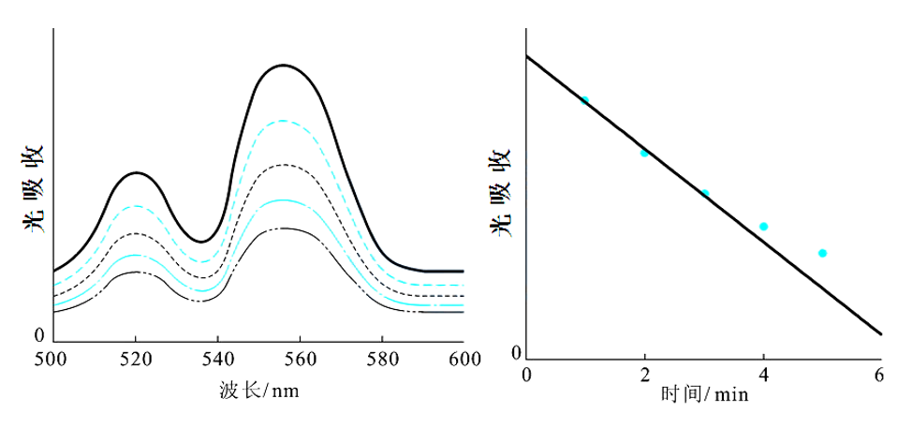
二、酶活力测定
细胞色素氧化酶活力的直接测定

Slide 67
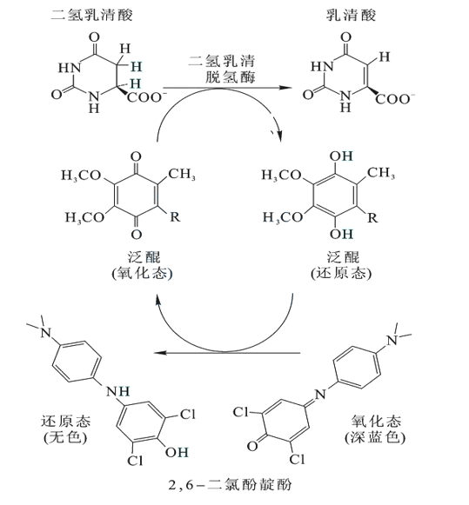
二、酶活力测定
二氢酸脱氢酶的间接测定

Slide 68
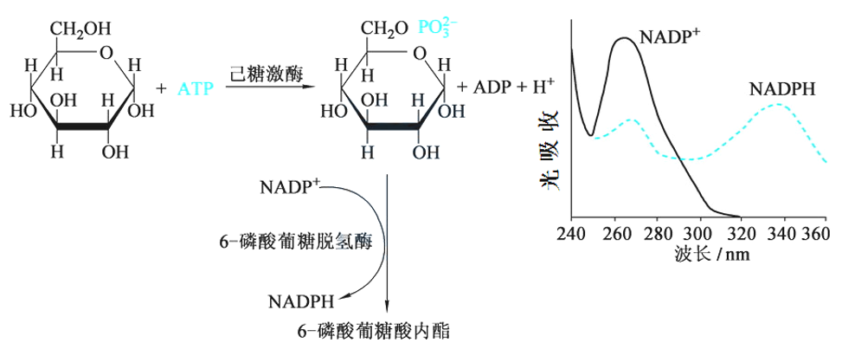
二、酶活力测定
己糖激酶活力的偶联测定

Slide 69
4
酶的分离纯化

Slide 70
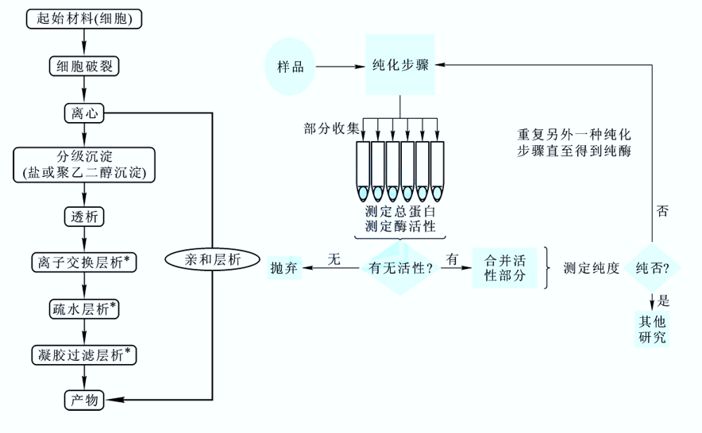
酶蛋白纯化的一般流程

Slide 71
酶蛋白纯化列表：
酶溶液体积（ml）
酶溶液蛋白质含量（mg/ml）
酶溶液活性（U/ml）
酶总量或酶总活性（U）=酶活力（U/ml）×体积（ml）
比活性（U/mg）=酶活力（U/ml）/蛋白质量（mg/ml）
总蛋白（mg）=酶溶液蛋白质含量（mg/ml）×体积（ml）
得率（%）=每一步纯化后的酶总量/每一步纯化之前的酶总量×100%；
纯化倍数（purification factor）=每一步纯化后的酶比活性/每一步纯化之前的酶比活性。

Slide 72
5
酶工程

Slide 73
一、酶工程
酶工程主要研究酶的生产、纯化、固定化技术、酶分子结构的修饰和改造以及在工农业、医药卫生和理论研究等方面的应用。
天然酶在开发和应用中受到一定限制，一是酶的不稳定性； 二是分离纯化难，成本高，价格贵。
化学酶工程
生物酶工程

Slide 74
（一）化学酶工程
化学酶工程，也可称为初级酶工程(primary enzyme engineering) , 是指天然酶、化学修饰酶、固定化酶及人工模拟酶的研究和应用。

Slide 75
（一）化学酶工程
天然酶：微生物发酵而获得的粗酶；
化学修饰酶：功能基团修饰，交联反应，大分子修饰；
固定化酶；
人工酶。

Slide 76
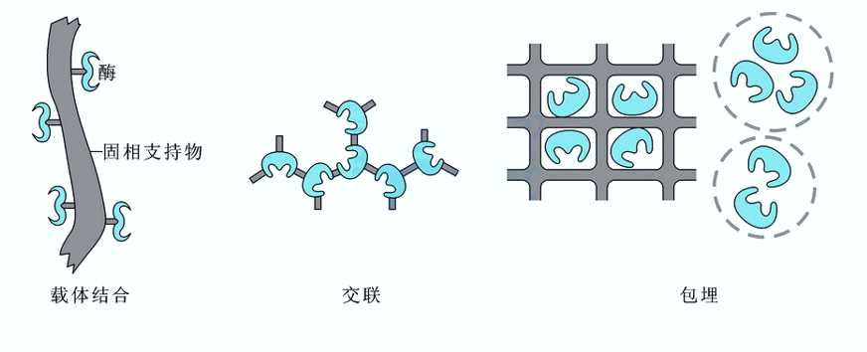
（一）化学酶工程
固定化酶：是指将一种可溶性酶与不溶性的有机或无机基质结合，或者将其包埋到特殊的具有选择透过性的膜内，从而提高酶的稳定性、便于重复和持续使用。与可溶性酶相比，固定化酶具有方便、经济和稳定等优点。

Slide 77

（一）化学酶工程
人工酶：是在深入了解酶的结构和功能以及催化作用机制的基础上，用有机化学半合成法或全合成法合成的比天然酶简单的非蛋白质分子，又称为人工酶(artificial enzyme) 催化剂。

Slide 78

（二）生物酶工程
生物酶工程，酶学和以DNA 重组技术为主的现代分子生物学技术相结合的产物，因此，亦可称为高级酶工程(advanced enzyme engineering) 。。
克隆酶
突变酶
新酶

